Slide 1
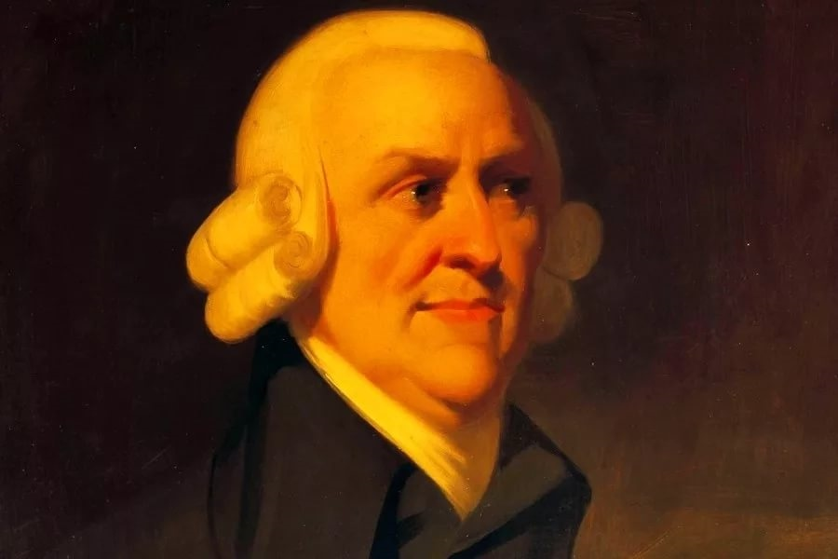
Множество концепций есть на самом деле,
Но из всех ученых нравится мне Смит: (Сл.1)
«Личные амбиции служат общей цели»,
Объясню наглядно, о чем он говорит.

Slide 2

Вот два конкурента обувь производят.

Slide 3

Каждый из них хочет прибыль получить

Slide 4

Максимум продажи большему народу.
Как достичь амбиций? Надо тут ловчить!

Slide 5

Конкурент Виталя, обувь создавая,
И стремясь к ней бОльший спрос суметь привлечь,

Slide 6
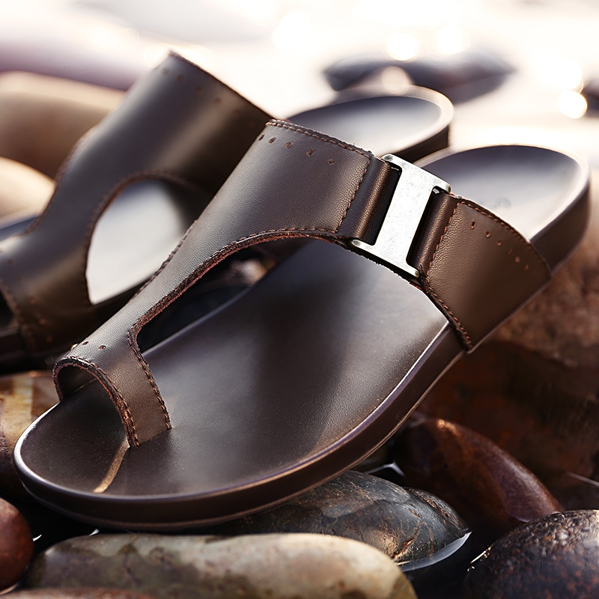
Выпускает к лету модные сандалии,
И, о чудо! Смог он интерес разжечь!

Slide 7
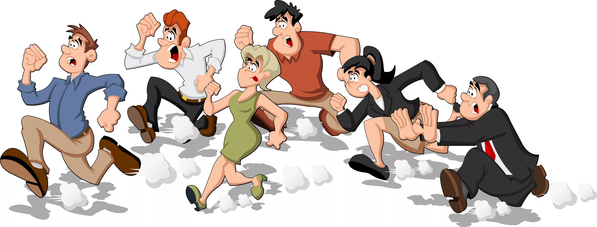
За покупкой стали все бежать к Витале.
Клево!

Slide 8

Да вот Вова – конкурент кричит:
«Если у меня вы купите сандалии,
То тогда в подарок туфли получи!»

Slide 9

Позабыт Виталя, Вова стал в почете,
Хочет покупатель туфли себе в дар.

Slide 10

Но Виталя тоже выиграть в битве хочет,
И свой начинает улучшать товар.

Slide 11
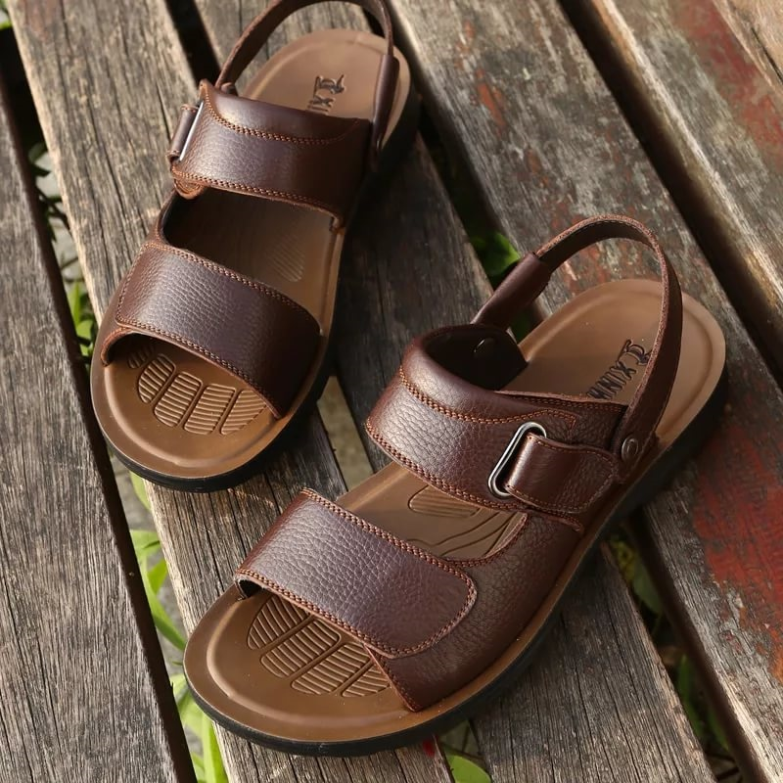
Качественней стали у него сандалии,
И в рекламе парень новость разместил

Slide 12
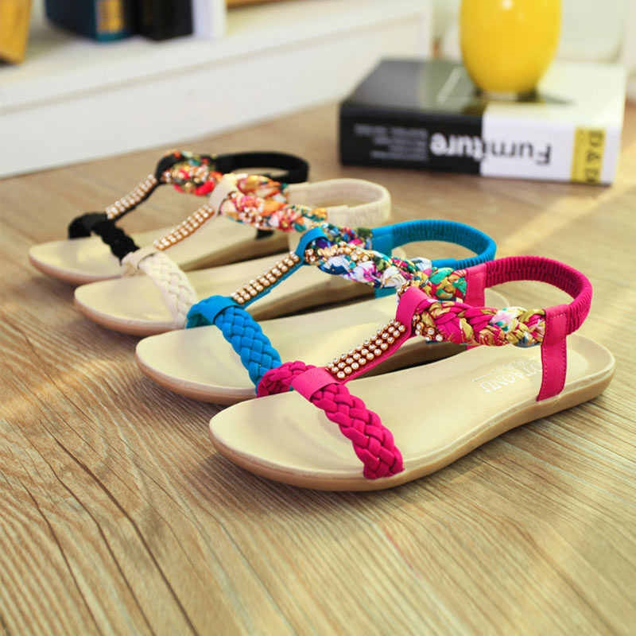
А Вован на это заявил, что к лету
Яркую по цвету обувь запустил.

Slide 13

Так Виталя с Вовой создают обновы,
Чтобы был достигнут личный интерес,
И все их старанья, вот сейчас вниманье –
В обществе на благо двигают прогресс.

Slide 14

Шире производство, рост ассортимента,

Slide 15

Акции, новинки...

Slide 16
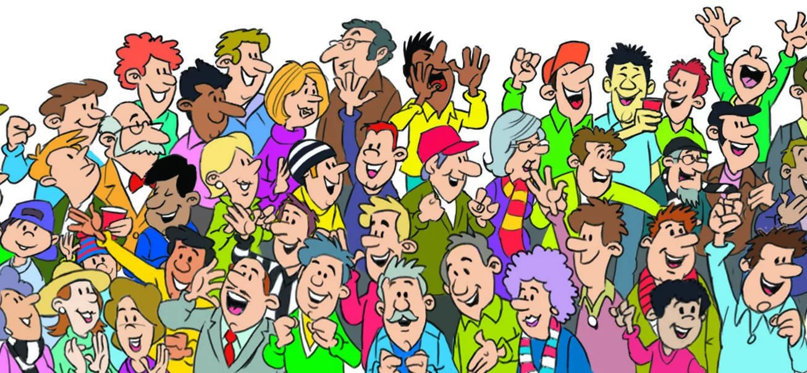
– рад честной народ!

Slide 17

За свои амбиции бьются конкуренты,
Да вот к общей цели битва та ведет.

Slide 18
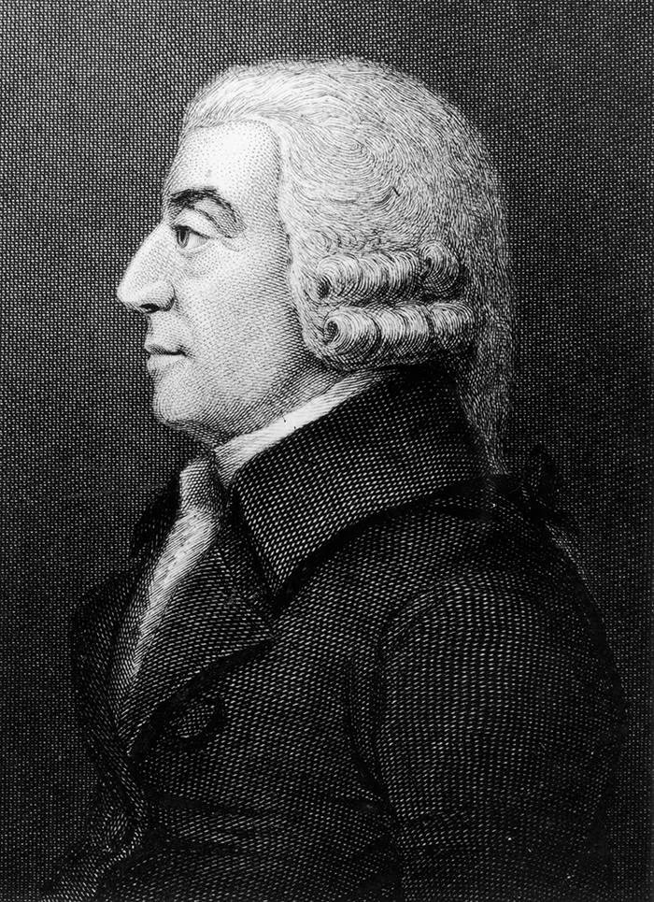
Вот такую тему Смит развил прекрасно!
Верю, что смогли вы мой рассказ понять,
Ну а если что-то стало вдруг неясно,
Можете взять Смита и сами прочитать!

